Slide 1
Statuts du MCDF
Assemblée Générale Extraordinaire
26 Janvier 2019

Slide 2
Statuts du MCDF
pourquoi ?
Les statuts actuels datent de la création du MCDF en 1992. Devant
Le Nombre croissant de membres voulant jouer un rôle actif dans l’association
La croissance du nombre d’adhérents et la zone géographique
La diversification des activités (antennes, salons, voyages …)
L’évolution des moyens de communications (papier et informatique)
Nous conduisent a revoir les statuts de l’association afin de
Clarifier et formaliser le fonctionnement actuel de l’association
De doter l’association d’une structure transparente et pérenne

Slide 3
Statuts du MCDF
Identification
ARTICLE 1 : FORME
ARTICLE 2 : DENOMINATION SOCIALE
ARTICLE 3 : OBJET ET REALISATION DE L'OBJET
ARTICLE 4 : DUREE
ARTICLE 5 : SIEGE SOCIAL
ARTICLE 6 : Membres
ARTICLE 7 : RESSOURCES

Slide 4
Statuts du MCDF
Association loi 1901 sans limite de durée
L'objet de l'association est inchangé
Localisée à 64270 PUYOO
Membres
Membres Actifs
Membres d’Honneurs
Membres Bienfaiteurs
Ressources
Cotisations
Boutiques et articles dérivées
Dons

Slide 5
Statuts du MCDF
Fonctionnement
Article 8.1.1 Le Conseil d'Administration
Article 8.1.2 Le Bureau
Article 8.1.3 Chargés de mission

Slide 6
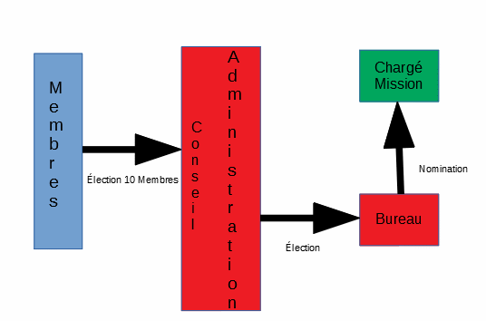
Statuts du MCDF

Slide 7
Statuts du MCDF
Article 8.1.1 Conseil d’administration
10 Membres élus par les membres lors des Assemblées Générales ordinaires
Renouvellement par tiers : mandat de 3 ans renouvelable

Slide 8
Statuts du MCDF
Bureau
Président
Vice Président
Secrétaire et éventuellement vice secrétaire
Trésorier et éventuellement vice trésorier
Possibilité de bureau restreint (Président + Trésorier) pour une période maximale de un an

Slide 9
Statuts du MCDF
Chargé de mission
Le Bureau peut nommer des chargés de missions. A titre d’exemple
Responsable de la rédaction du bulletin, Responsable des réseaux sociaux,
Responsable du site internet, Responsable de la boutique,
Responsable de l’animation des Antennes Régionales,
Responsable de l’organisation d’une exposition particulière.
Les chargés de mission peuvent être ou non membre de conseil d’administration
La liste exhaustive est définie dans le règlement intérieur et remise a jour pour chaque AGO

Slide 10
Statuts du MCDF
Article 8.2 Assemblées générales
Article 8.2.1 Assemblées Générales ordinaires
périodicité systématique annuelle sur convocation du bureau
Election du Conseil d’administration et gestion courante
Article 8.2.2 Assemblées Générales extraordinaires
sur convocation du président ou de six membres
Seule entité pouvant valider des modifications statuaires sur convocation du bureau
Quorum
Quorum de 1/3 des membres et re-convocation d’une AG en cas d’échec
La seconde AG est dispensée des règles du quorum

Slide 11
Statuts du MCDF
Article 9 Mise en sommeil
Article 10 dissolution

Slide 12
Statuts du MCDF
Mise en sommeil
Définition
Lorsque une association se trouve dans l’incapacité d’assurer sa gestion, elle peut se déclarer en sommeil pour une durée déterminée
La mise en sommeil est déclarée par le Président sortant auprès
-Administration (préfecture)
-Etablissement financier
-Tout partenaire
Effets
L’association doit cesser toute activité
Sortie
Manifestation
Communication
Tous les avoir de l’association sont gelés
La responsabilité pénale reste celle du président sortant

Slide 13
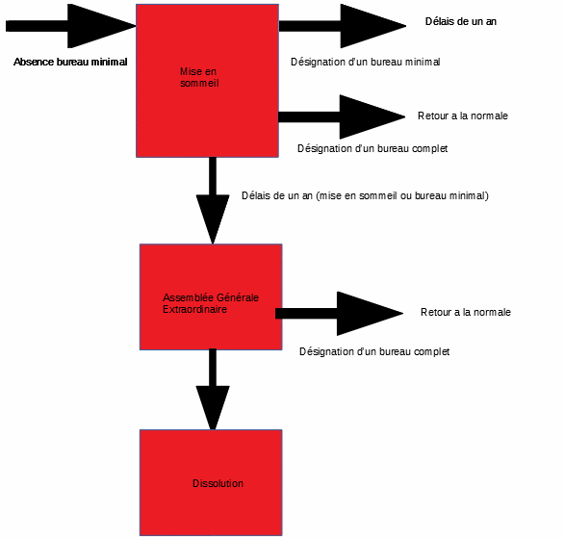
Statuts du MCDF

Slide 14
Statuts du MCDF
Article 10 dissolution
Désignation de liquidateur(s)
Cession des avoir à l’amicale Citroën DS de France

Slide 15
Statuts du MCDF
Article 11 règlement intérieur
Définie par le conseil d’administration et validé en assemblée générale ordinaire, il définie entre autre
Le fonctionnement des antennes régionales,
L’organisation des sorties réalisées sous l’égide MCDF,
Les règles d’utilisation des moyens informatiques et de communication,
La tenue du registre.
Les règles de bonne conduite des adhérents.

Slide 16
Statuts du MCDF
Questions réponses
Validation

Slide 17
Conseil administration et bureau initiaux
Nom | Prénom | Bureau | Durée
 |  | Président | ans
 |  | Vice Président | ans
 |  | Trésorier | ans
 |  | Vice Trésorier | ans
 |  | Secrétaire | ans
 |  | Vice Secrétaire | ans
 |  |  | ans
 |  |  | ans
 |  |  | ans
 |  |  | ans

Slide 18
Statuts du MCDF
Validation

Slide 19
Statuts du MCDF
Merci !

